Slide 1


Slide 2
Tema: Infraestrutura e Logística
MARIO ROBERTO CÂNDIA DE FIGUEIREDO
Pecuarista no Município de Poconé e Alta Floresta

Slide 3
PESQUISA RECENTE DA CONFEDERAÇÃO NACIONAL DOS TRANSPORTES NO ESTADO DE MATO GROSSO
Rodovias asfaltadas (Total)...............8.448 Km
Federais.............................................3.970 Km
Estaduais...........................................4.478 Km
Em estado ótimo de conservação.........445 Km
NOTAS ATRIBUIDAS ÀS BR´S
BR 163 = REGULAR PARA ESTADO GERAL E CONSERVAÇÃO
BR 364 = BOM PARA ESTADO GERAL E REGULAR PARA PAVIMENTAÇÃO
Fonte: CNT

Slide 4
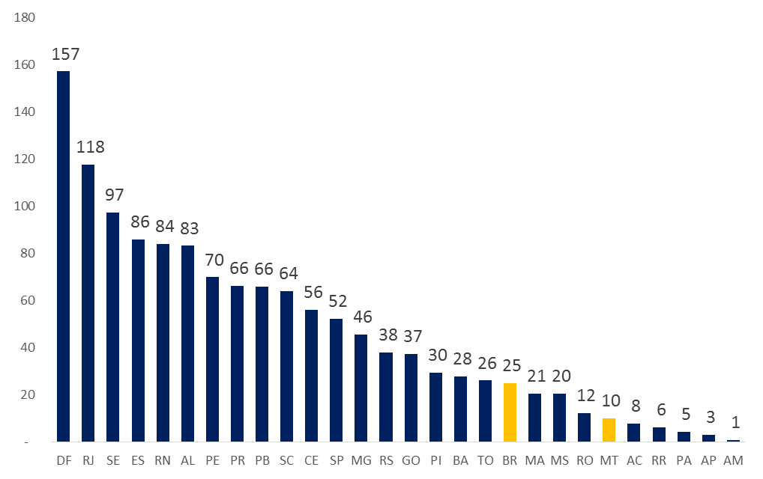
MATO GROSSO TEM UMA DAS MENORES MALHAS RODOVIÁRIAS DO PAIS
DENSIDADE RODOVIÁRIA - KM DE RODOVIAS PAVIMENTADAS PARA CADA 1000 KM2
Fonte: DNIT/ IBGE/Elaboração: SINFRA/MT
* Estradas pavimentadas estaduais e federais

Slide 5
DEMANDAS DO SETOR

Slide 6
RODOVIAS
RODOVIAS
IDENTIFICA- ÇÃO | AÇÃO | OBJETIVOS | SITUAÇÃO ATUAL
BR- 163 Cuiabá/ Santarém | Recuperação do pavimento no Estado de Mato Grosso e complemento de pavimentação no Estado do Pará. | Redução das distâncias de até 700 Km, possibilidade de uso do modal hidroviário (Baixo Tapajós) – Redução de 35% custo logístico. | Foram substituídas as empresa TRIMEC e CBEMI por CIMCOP e CAVALCA
BR- 163 Cuiabá/ Santarém | Contratação de conserva que garanta a trafegabilidade nos trechos ainda não pavimentados (100 km), ainda no ano de 2015 | Melhorar as condições de trafegabilidade | Em execução
Fonte: Movimento Pró-logística

Slide 7
IDENTIFI- CAÇÃO | AÇÃO | OBJETIVOS | SITUAÇÃO ATUAL
BR-080 | Pavimentação de Ribeirão Cascalheira (BR-158) a Luiz Alves (São Miguel do Araguaia – GO) 195 Km. | Uso da Intermodalidade de transporte e a redução das distâncias e do custo logístico da produção do Norte e Nordeste do Mato Grosso e utilização do Porto de Itaqui no Maranhão | EIA RIMA concluido com Componente Indígena dados secundários, aguarda autorização para captar dados primários.
BR-158 MT/ PA | Recuperação do pavimento da Divisa do MT até Redenção no Pará (246 Km). | Escoamento da safra do Nordeste de Mato Grosso e Norte de Goiás e Oeste de Tocantins, e Redução das distâncias percorridas, com possibilidade da utilização dos três modais de transportes. | Em andamento
BR-158 MT/ PA | Licitar obras de contorno da Terra Indígena Marawatsede – 185 Km. | Idem | Em revisão de projeto
Fonte: Movimento Pró-logística

Slide 8
IDENTIFI- CAÇÃO | AÇÃO | OBJETIVOS | SITUAÇÃO ATUAL
BR-364 | Recuperação do pavimento e adequação da rodovia. | Escoamento da produção via sistema hidroviário do Madeira, à partir de Porto Velho, com alimentação, pela hidrovia do Madeira, dos portos de Itacoatiara (AM) e Santarém (PA). | Em andamento
BR-242 | Licitação p/ execução obras. | Integração áreas de produção do Centro Norte MT com a FNS, e Escoamento da produção agropecuária e agregação de novas áreas represadas pela falta de opções logísticas. | Trecho A, B e C licitados, aguarda LI para inicio das obras.
BR-174 | Licitação para execução de obras. | Escoamento da produção do Meio Oeste e parte do Noroeste do MT, via sistema Porto Velho. | Os lotes 1,2,3 e 6 foram licitados e aguardam autorização do DNIT para ordem de serviço. Os lotes 4 e 5 serão novamente licitados.
Fonte: Movimento Pró-logística

Slide 9
FERROVIAS
IDENTIFICA-ÇÃO | AÇÃO | SITUAÇÃO ATUAL
Norte Sul | Conclusão das obras de implantação e extensão até o porto de Vila do Conde – PA. | Em estudo
 | Construção do terminal ferroviário de Alvorada do Tocantins | Em entendimento com a Valec
FICO | Agilizar licitação do trecho Campinorte (GO) – Lucas do Rio Verde (MT). | Aguardando Licitação
 | Agilizar licitação do trecho Sapezal (MT) - Porto Velho (RO). | Apresentação de estudos pela empresa chinesa CREEC em maio de 2016.
FERROGRÃO | Agilizar licitação do trecho Lucas do Rio Verde (MT) - Miritituba (PA). | Apresentação de estudos pela empresa EDLP em novembro de 2015. (já entregues ao MT).
FIOL–Integração Oeste– leste. | Agilizar licitação dos trechos em obras e a licitação do trecho Figueirópolis (GO) – Brumado (BA). | Em estudo
FERRONORTE | Agilizar os estudos para a implantação da Ferrovia Rondonópolis / Cuiabá. | Em estudo, possivel alteração de traçado.
Fonte: Movimento Pró-logística

Slide 10
HIDROVIAS
IDENTIFI-CAÇÃO | AÇÃO | SITUAÇÃO ATUAL
Tocantins | Incluir no PAC e licitar as obras de derrocamento do Pedral do Lourenço (48 km). | Edital de licitação na praça.
EVTEA – Hidrovias | Agilizar os EVTEAs das Hidrovias – Arinos/Juruena/Tapajós – Teles Pires/Tapajós - Paraguai/Paraná - Araguaia/Tocantins - Mercosul (RS) - São Francisco/Rio Grande. | Contratado os EVTEAs, em processo de execução.
Paraguai/ Paraná | Implantação da hidrovia, priorizando o trecho: Santo Antonio das Lendas (Cáceres/MT) – Corumbá- MS. | Contratado o EVTEA, em processo de execução.
Rio das Mortes | Implantação da hidrovia Rio das Mortes - Aragauia com extensão de 1.000 km. A apartir de Nova Xavantina | Contratado o EVTEA, em processo de execução.
Portos do Arco Norte | Agilizar a implantação dos terminais privados dos portos do Arco Norte (Santarém, Outeiro/Vila do Conde (PA) e Santana (AP)). | Serão licitados em dezembro 1 lote em Vila do Conde e 3 lotes em Santos.
PL 3009/97 Lei das Eclusas | Viabiliza a navegação em rios potencialmente navegáveis. Vários barramentos estão em construção sem a construção das eclusas, interrompendo a navegação. | Projeto aguarda recursos, caso não existam será encaminhado ao Senado.
Fonte: Movimento Pró-logística

Slide 11
PROJETO DE LEI DO SENADO nº 654, de 2015
Autoria: Senador Romero Jucá
Relator Atual: Senador Blairo Maggi
Dispõe sobre o procedimento de licenciamento ambiental especial para empreendimentos de infraestrutura considerados estratégicos e de interesse nacional.
O Brasil precisa de Leis que tenham esta performance: “Um licenciamento ambiental INTEGRADO, CÉLERE e EFICAZ, com o objetivo de emissão de uma licença única, sem esquecer a preocupação com os impactos ambientais decorrentes da atividade e as medidas compensatórias devidas”. Citação do Autor

Slide 12

Muito
Obrigado!

